Slide 1
Warm-Up Umwelt und Technik
Chemie

Slide 2
Willkommen zum Warm-Up
Wer seid ihr?
Wie viel Wissen/Erfahrung habt ihr in der Chemie?

Slide 3
Chemie in der Umwelttechnik/ im Umweltmanagement
Viele Umwelteinwirkungen sind stoff- und somit chemiebezogen
Für die Verwertung von Materialen ist ein Verständnis über deren Aufbau und Eigenschaften notwendig

Slide 4
Was ist Chemie?
Die Chemie beschäftigt sich mit der
Zusammensetzung
Struktur
Eigenschaften
Umwandlung
von Stoffen

Slide 5
Was ist ein Stoff?
Eine Substanz mit bestimmten chemischen und physikalischen Eigenschaften
Stoffe
Rheinstoffe
Gemische
Elemente
Verbindungen
Homogene
Heterogene

Slide 6
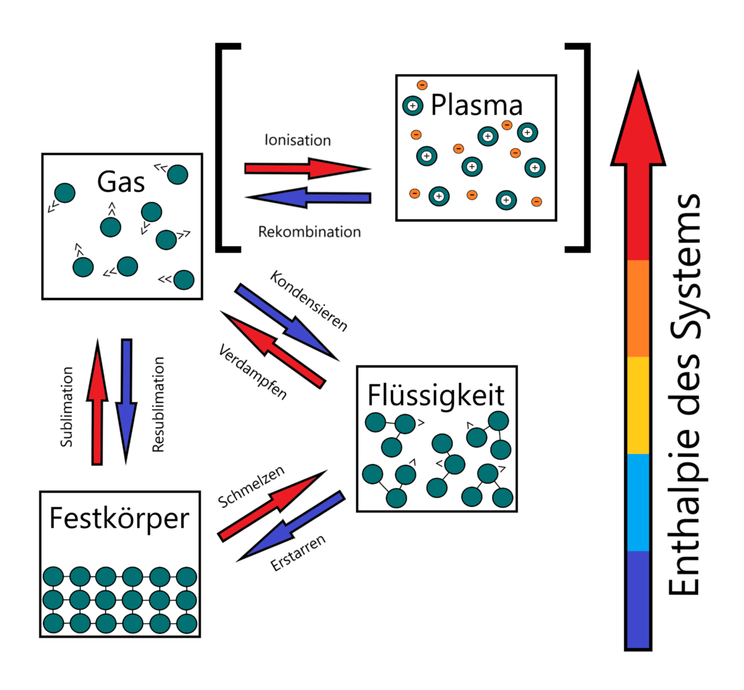
Aggregatszustände
Stoffe haben in verschiedenen Zuständen unterschiedliche Eigenschaften
Die Zustände sind von Druck und Temperatur abhängig

Slide 7
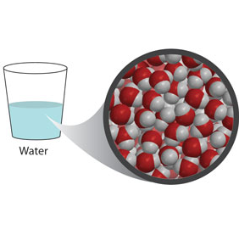
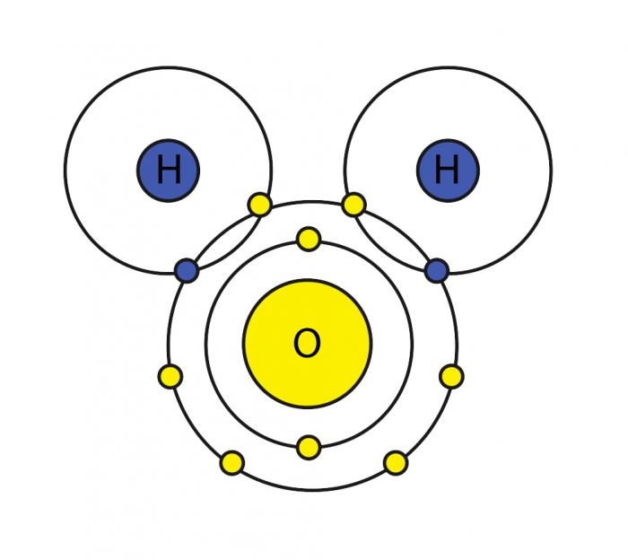
Woraus besteht die Materie?
Reinstoffe bestehen oft aus einzelnen Verbindungen
Diese bestehen wiederum aus einzelnen Atomen

Slide 8
Das Bohrsche Atommodell

Slide 9
Die „Bausteine“ des Atoms
Atome bestehen aus Protonen und Neutronen im Kern
Die Anzahl an Protonen bestimmt das Element
Die Masse beider Teilchen ist annähernd gleich
Die Hülle des Atoms ist aus mehreren Schalen auf denen sich die einzelne Elektronen befinden
Die Masse der Elektronen ist vernachlässigbar klein
Neutronen sind neutral, Elektronen negativ und Protonen positiv geladen
Die Elementarladung beträgt $± 1,602⋅{10}^{−19} C$

Slide 10
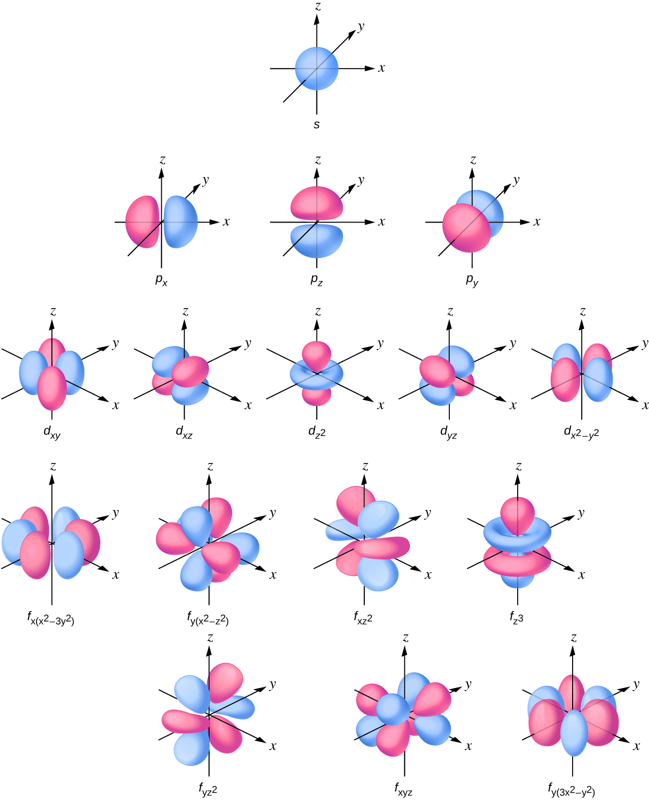
Ausblick in das Orbitalmodell
Das Bohrsche Atommodell bildet nicht ganz das Verhalten von Atomen ab
Mit den Erkenntnissen der Quantenmechanik wurde das Orbitalmodell entwickelt

Slide 11
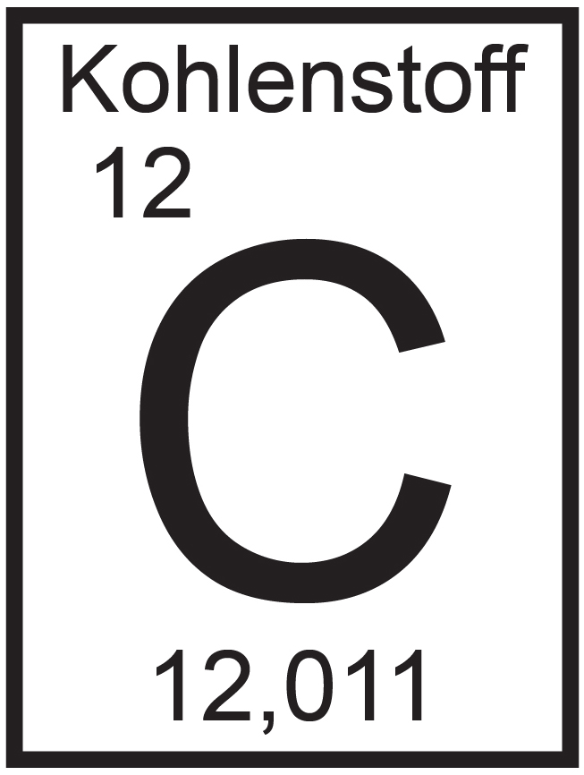
Aufbau des Periodensystems: Das einzelne Element
Verschieden Periodensysteme geben eine Vielzahl an Informationen über die Elemente
Wesentlich sind jedoch die Ordnungszahl (OZ, oder Z) und die relative Atommasse (MZ oder A)
Die Ordnungszahl gibt die Anzahl an Protonen an, die Massenzahl die Anzahl an Kernteilchen
6
Notes:
Die einzelnen Felder

Slide 12
Ionen
Damit ein Atom oder Verbindung nach außen neutral ist, müssen gleich viele Protonen und Elektronen vorhanden sein
Bei einem Überschuss an Elektronen ist das Teilchen negativ geladen → Anion
Bei einem Defizit an Elektronen ist das Atom positiv geladen → Kation
Die Ladung wird als Hochzahl angegeben
$H^{+}$ $Mg^{2+}$ $Cl^{−}$ $SO_{4}^{2−}$

Slide 13
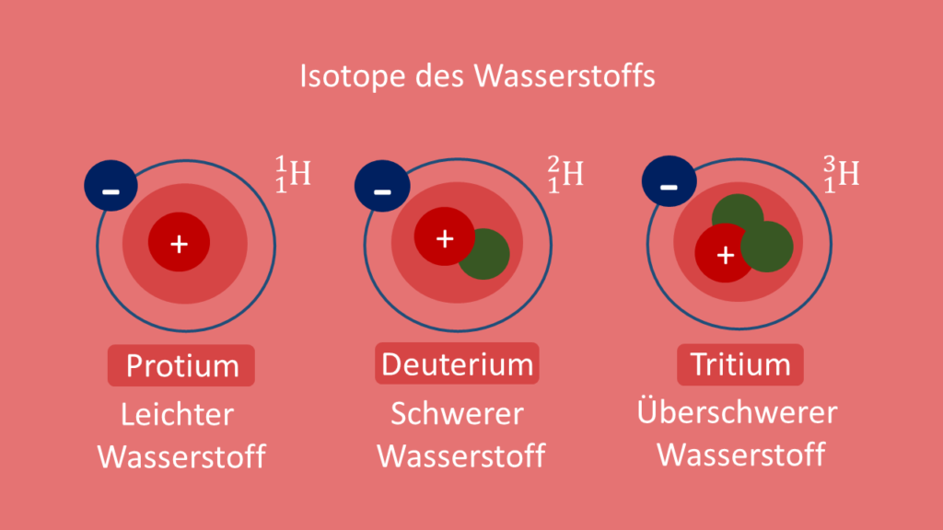
Isotope
Isotope eines Elementes haben unterschiedliche Neutronenzahlen
Sie sind chemisch gleichwertig
Instabile Isotope zerfallen allerdings Radioaktiv

Slide 14
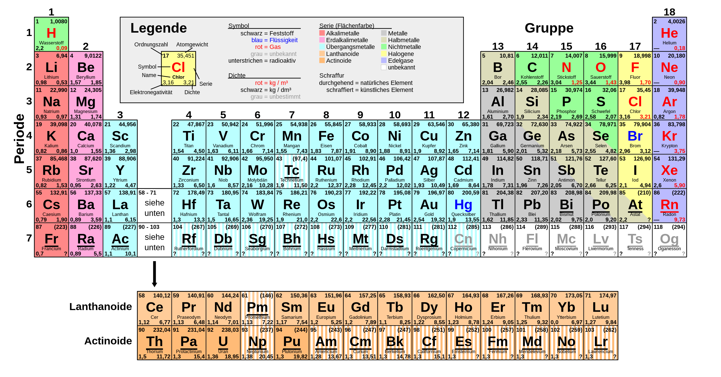
Aufbau des Periodensystems
Notes:
Hauptgruppen und Nebengruppen genauer erläutern

Slide 15
Übung Periodensystem
Bestimmt die Ordnungszahl, Massenzahl, Elektronenanzahl und Neutronenanzahl folgender Atomen und Ionen:
Stickstoff , Phosphor, Chlor, Eisen, $I^{−}$ , $Mg^{2+}$

Slide 16
Ausblick Elektronenkonfiguration und Energieniveaus
Wenn die Hauptgruppen immer mit der Valenzelektronenzahl übereinstimmt, wie viele Valenzelektronen haben Elemente in den Nebengruppen?
Diese Frage kann mithilfe der Elektronenkonfiguration beantwortet werden
Elektronen besetzen nach aufsteigenden Energieniveaus die verschieden Schalen

Slide 17
Elektronegativität und Ionisierungsenergie
Die Elektronegativität (EN) ist ein Maß dafür wie stark ein Atom Elektronen an sich bindet
Flur ist das elektronegativste Element, gefolgt von Sauerstoff
Nichtmetalle sind elektronegativer als Metalle

Slide 18
Warum gibt es Bindungen?
Alle Atome bestreben danach einen möglichst günstigen energetischen Zustand zu erreichen
Ein besonders günstiger Zustand ist der sog. „Edelgaszustand“
Dieser ist dann erreicht wenn ein Atom 8 Valenzelektronen besitzt
Um dies zu erreichen, müssen Elektronen zwischen Atomen abgegeben, aufgenommen oder geteilt werden

Slide 19
Überblick der Bindungsarten
Metallbindungen
Ionische Bindungen (Salze)
Kovalente Bindungen (Moleküle)

Slide 20
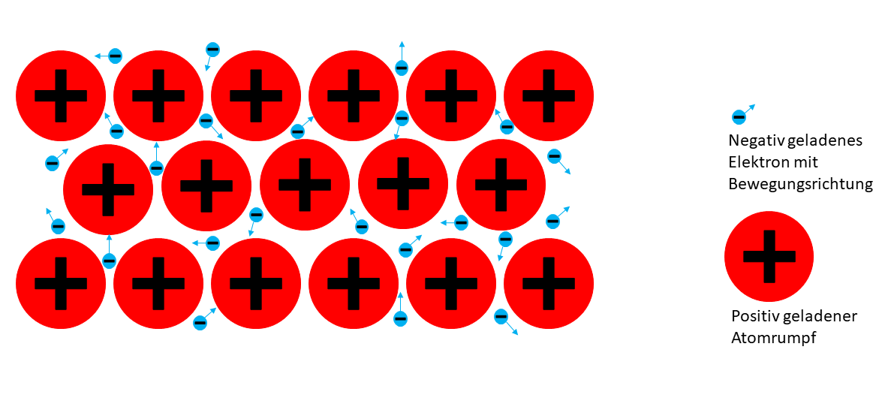
Metallbindungen
Bindung zwischen Metallatomen
Die Bindung erfolgt über Abgabe der Außenelektronen
Die positiv geladenen Atomrümpfe werden vom sog. Elektronengas umgeben
Elektronengas und Atomrümpfe ziehen sich gegenseitig an

Slide 21
Ionenbindung
Bindung zwischen Metall und Nichtmetall
Metallatome geben ihre Außenelektronen auf, welche von den Nichtmetallatomen aufgenommen werden
Die unterschiedlich geladenen Ionen ziehen sich gegenseitig an und binden sich aneinander
Es erfolgt die Ausbildung eines Ionengitters

Slide 22
Kovalente Bindung
Bindung zwischen Nichtmetallen
Außenelektronen werden so geteilt, dass alle beteiligten Atome 8 Valenzelektronen haben
Entlang einer Bindung sind immer zwei Elektronen beteiligt
Der elektronegativerer Bindungspartner kann die Bindung näher an sich ziehen

Slide 23
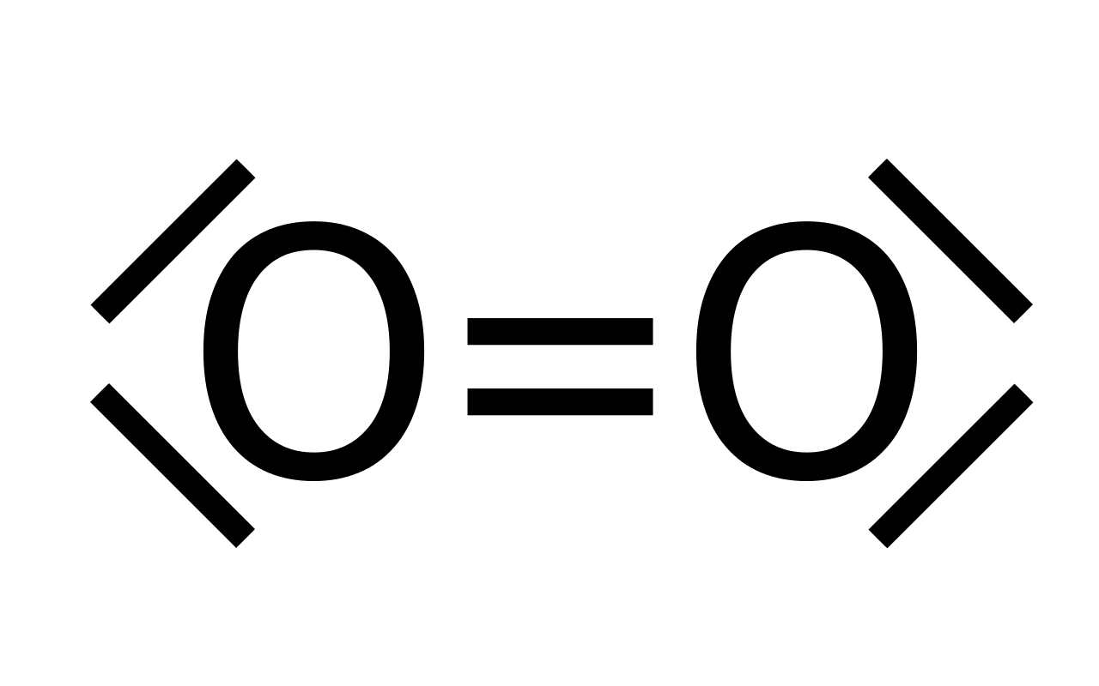
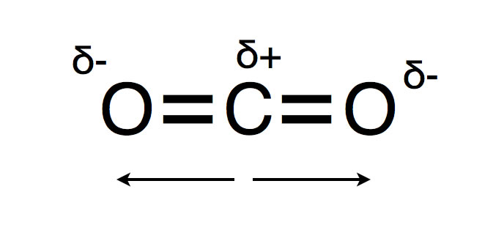
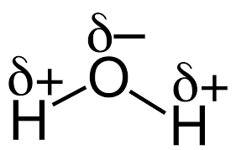
Polare und Apolare Bindungen
Das elektronegativere Element einer Bindung kann die Bindungselektronen näher an sich ziehen.
Es entsteht eine polare Bindung. Wobei Teilladungen verdeutlichen welcher Bereich eher positiv und negativ ist
Fallen die Ladungszentren nicht zusammen so ist das Molekül ein Dipol.

Slide 24
Übung zu Bindungsarten
Um welche Art von Bindung handelt es sich:
$$O_{2}$$
$$CaCl_{2}$$
$$KMnO_{4}$$
$$HCl$$
$$MgSO_{4}$$

Slide 25
Chemische Formeln
Chemische Formeln beschreiben die Zusammensetzung von Rheinstoffen
Unterscheidung zwischen Molekular-, empirische und Strukturformeln
Molekularformel gibt die tatsächliche Zusammensetzung eines Moleküls, die empirische lediglich das Verhältnis wieder
Im allgemeinen werden die Elementsymbole von einer tiefgestellten Indexzahl gefolgt, welche die Häufigkeit des Elements angibt.
Z.B. $H_{2}O$ $CO_{2}$ $CH_{3}COOH$ $MgCl_{2}$

Slide 26
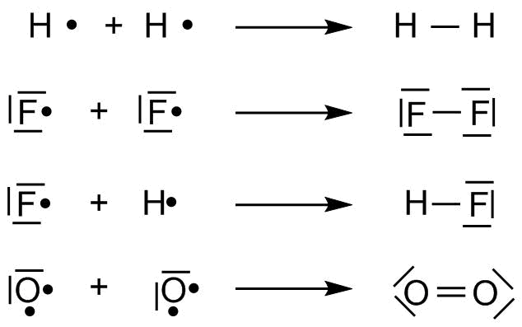
Chemische Struktur: Lewis-/Valenzstrich-Formel
Zur Darstellung der Struktur wird oft die Valenzstrichformel verwendet
Darstellung der einzelnen Atome und ihre Valenzelektronen
Einzelne Elektronen werden mit einem „$⋅$“ und Elektronenpaare mit einem „$−$“ dargestellt

Slide 27
Übung zu Valenzstrichformeln
Zeichnet folgende Verbindungen
Kohlenstoffdioxid
$NH_{3}$
$CH_{4}$
Phosphortrichlorid

Slide 28
Intermolekulare Kräfte
Die Kräfte zwischen einzelnen Molekülen sind entscheidend für gewisse Eigenschaften
Die chemischen Eigenschaften von einzelnen Verbindungen weisen auf die intermolekularen Kräfte hin
Unter ihnen fallen die Van der Waals Kräfte und die Wasserstoffbrückenbindungen

Slide 29
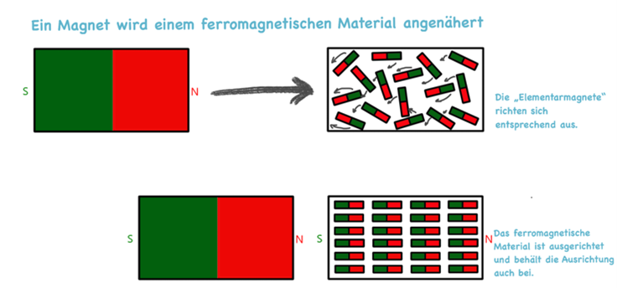
Van der Waals Kräfte
Drei verschiedene Ausprägungen
Dipol - Dipol Wechselwirkung
Dipol-induzierter-Dipol Wechselwirkung
Ähnlich wie die Wirkung eines Magnetes auf einen Kühlschrank
Temporärer-Dipol-induzierter-Dipol Wechselwirkung
Spontane Dipolerzeugung durch Verlagerung der Elektronen eines Moleküls und Induzierung eins Dipols in einem anderen Molekül
Notes:
Vergleich mit Magneten

Slide 30
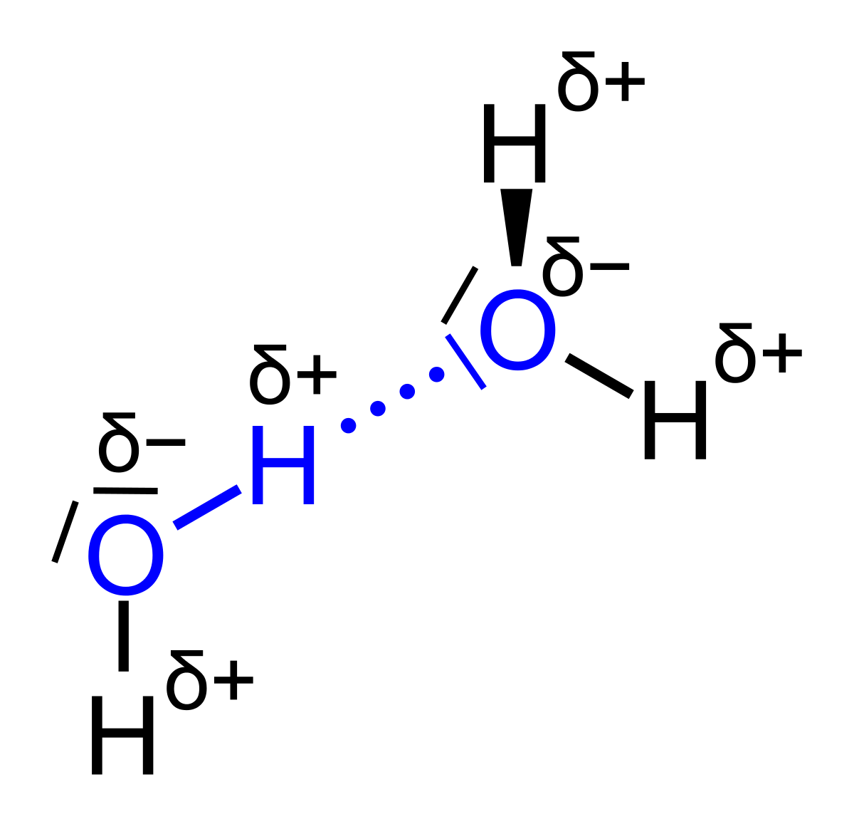
H-Brücken Bindungen
Wasserstoffbrückenbindungen sind Wechselwirkungen zwischen Wasserstoffatomen in einer polaren Verbindung und einem freiem Elektronenpaar eines stark elektronegativen Atoms
Diese Wechselwirkungen sind deutlich stärker als Van der Waals Kräfte jedoch schwächer als echte Bindungen

